Slide 1

Ось і розпочинається в нашій школі
НОВИЙ
2023-2024
навчальний рік
з новими планами, турботами, успіхами та труднощами.

Slide 2
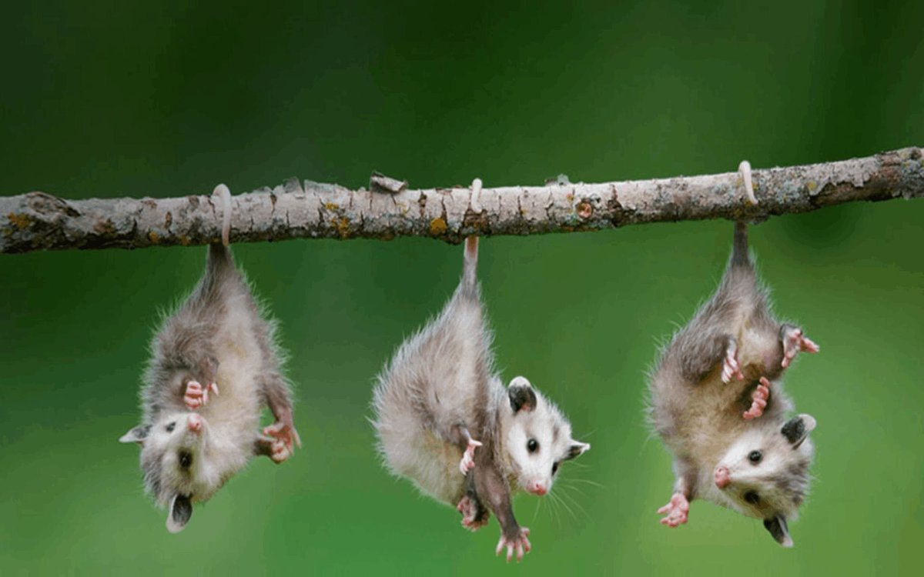
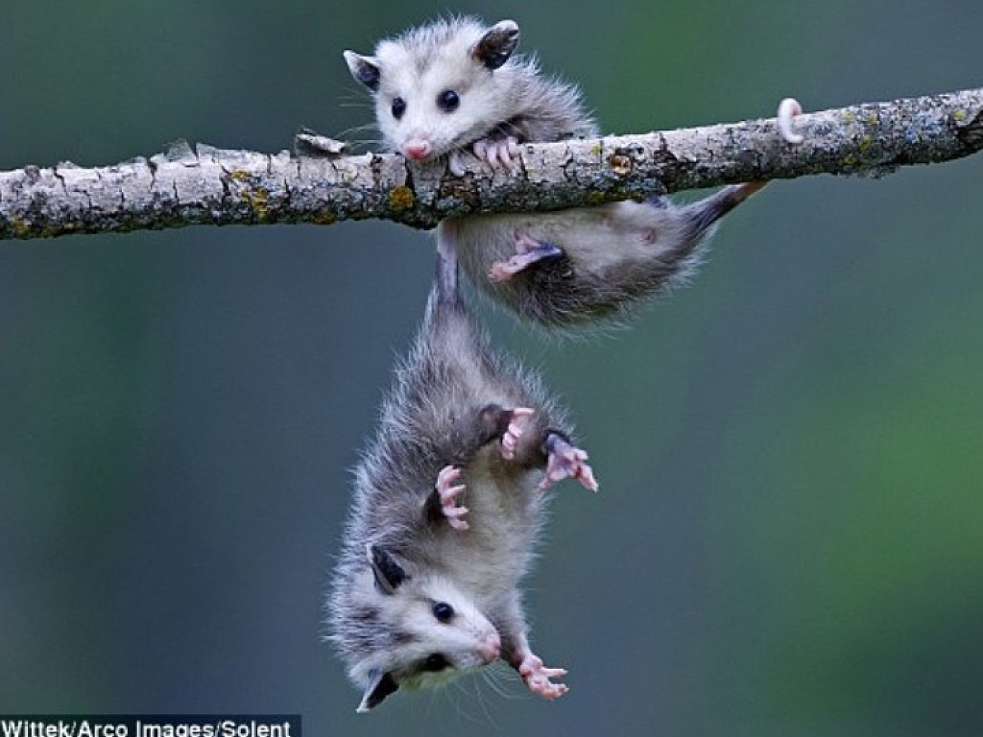
Але ми будемо
міцно триматися ...

Slide 3
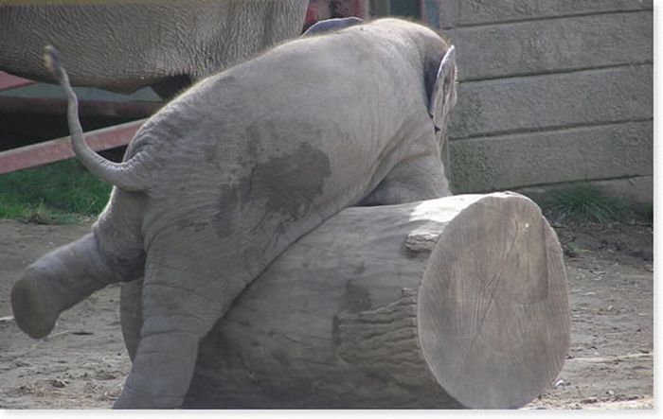
Здолаємо будь-які перешкоди...

Slide 4

З хвилюванням ми зустрінемо своїх,
вже на рік доросліших вихованців,
а також тих, хто прийде до школи перший раз.

Slide 5
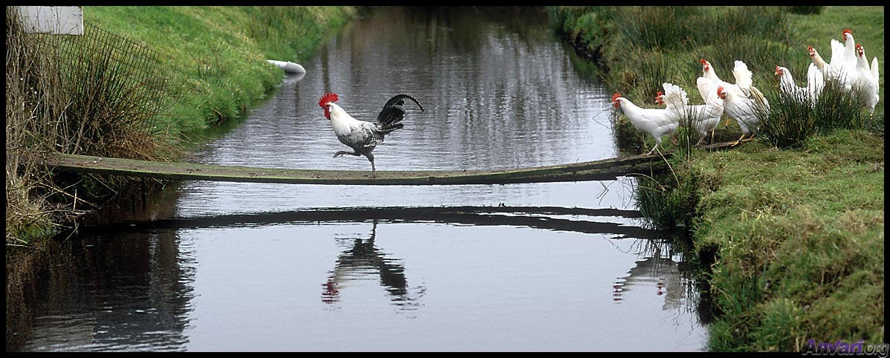
Впевнено поведемо їх
до нових досягнень ...

Slide 6
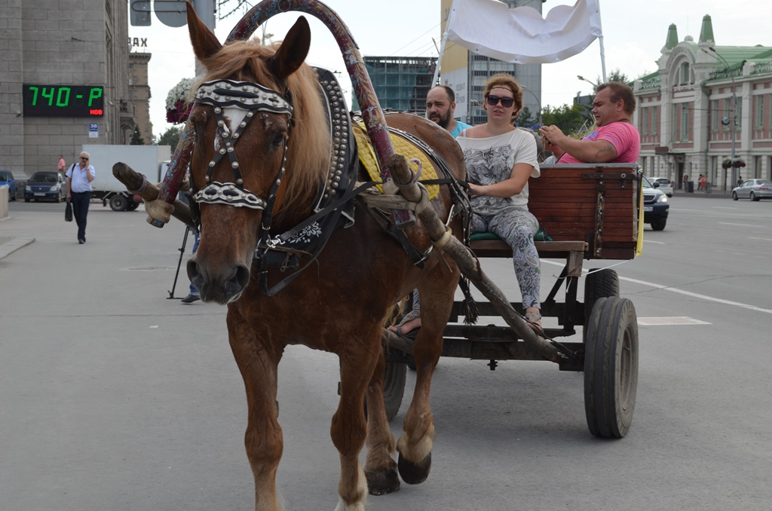
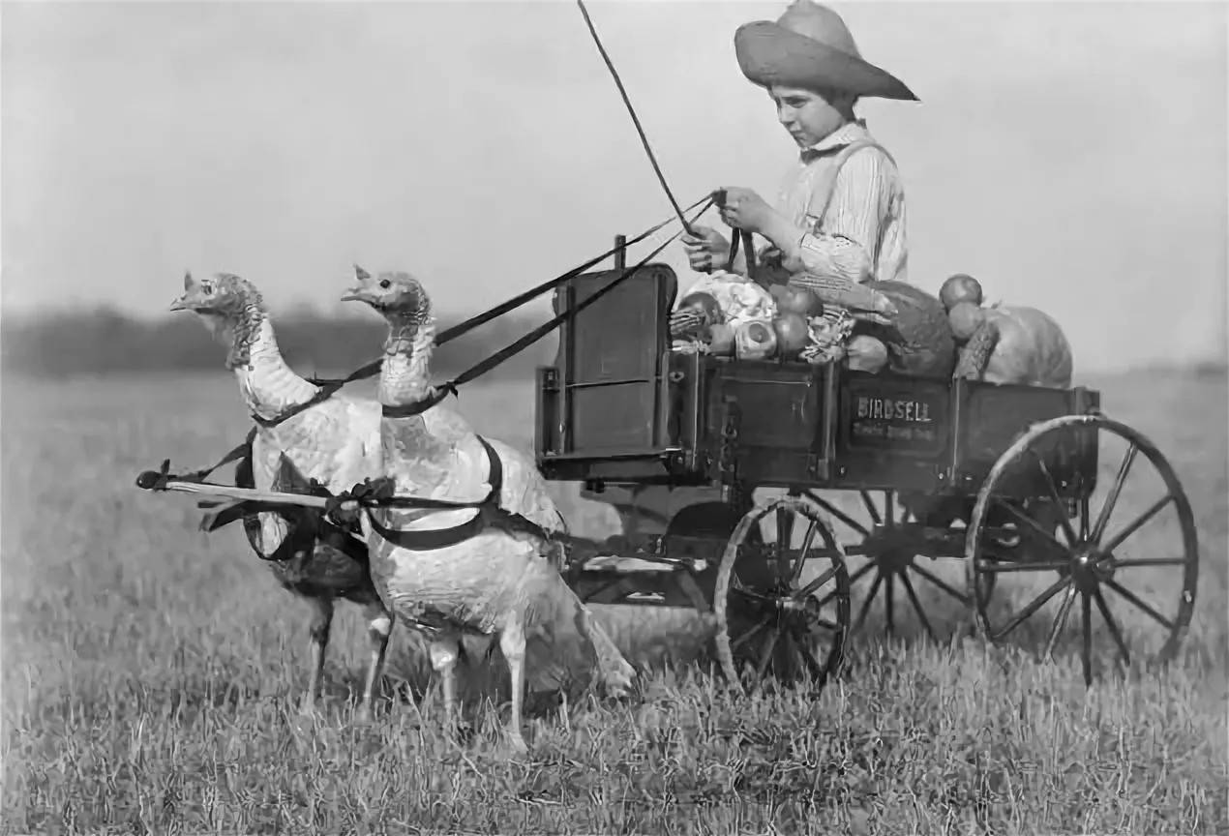
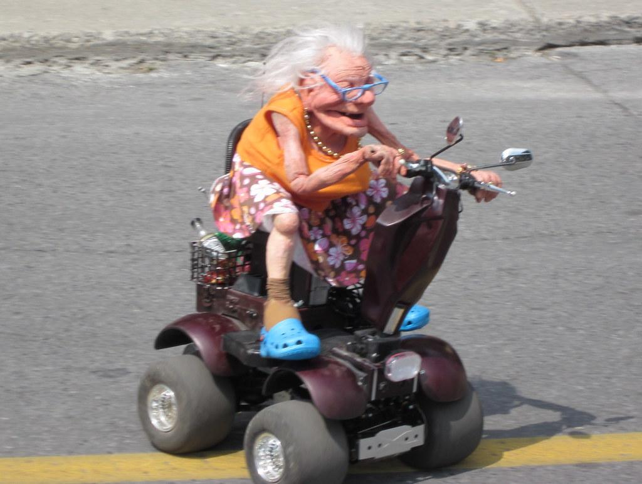
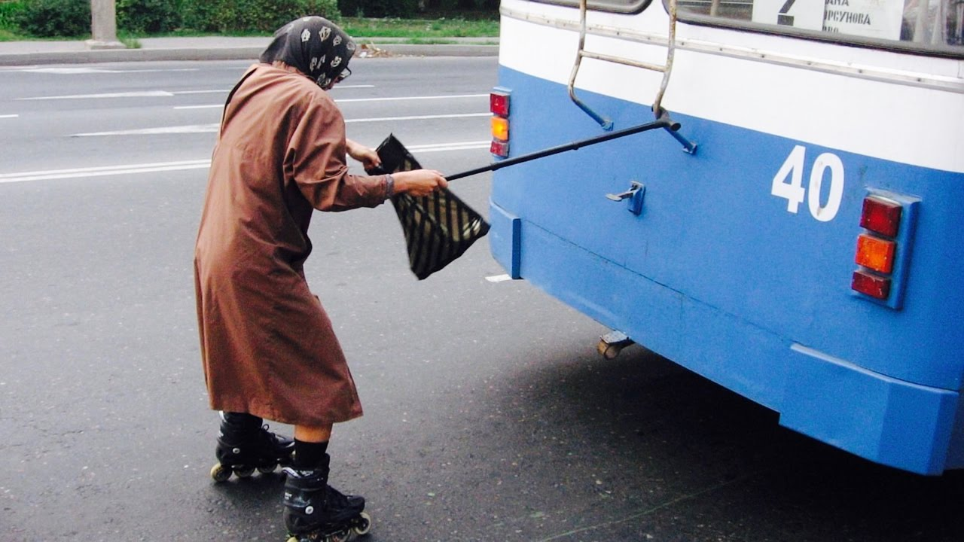
Рухатимемося вперед усіма можливими способами...

Slide 7
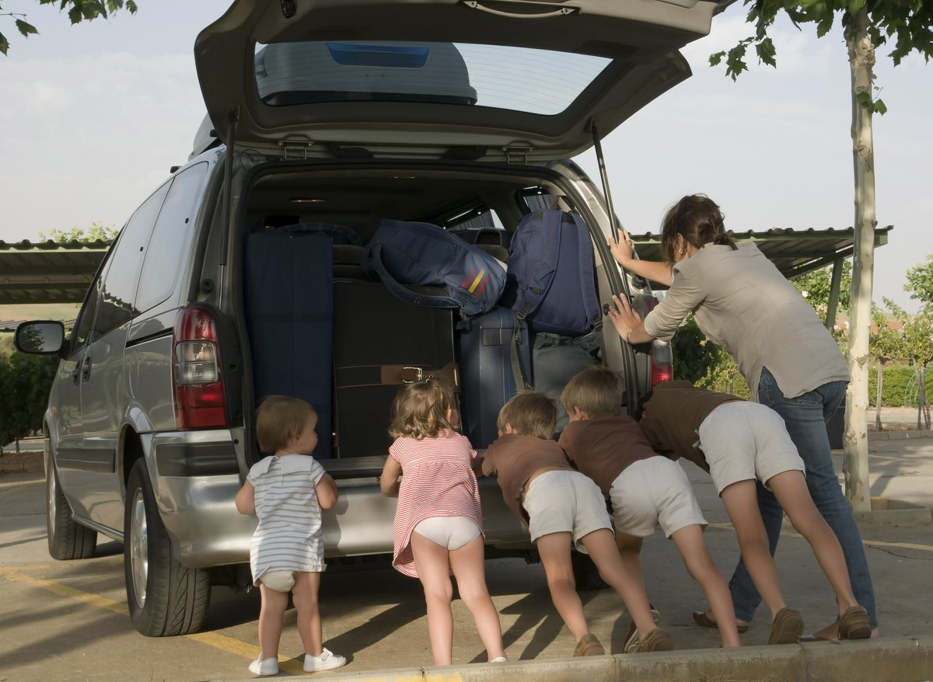
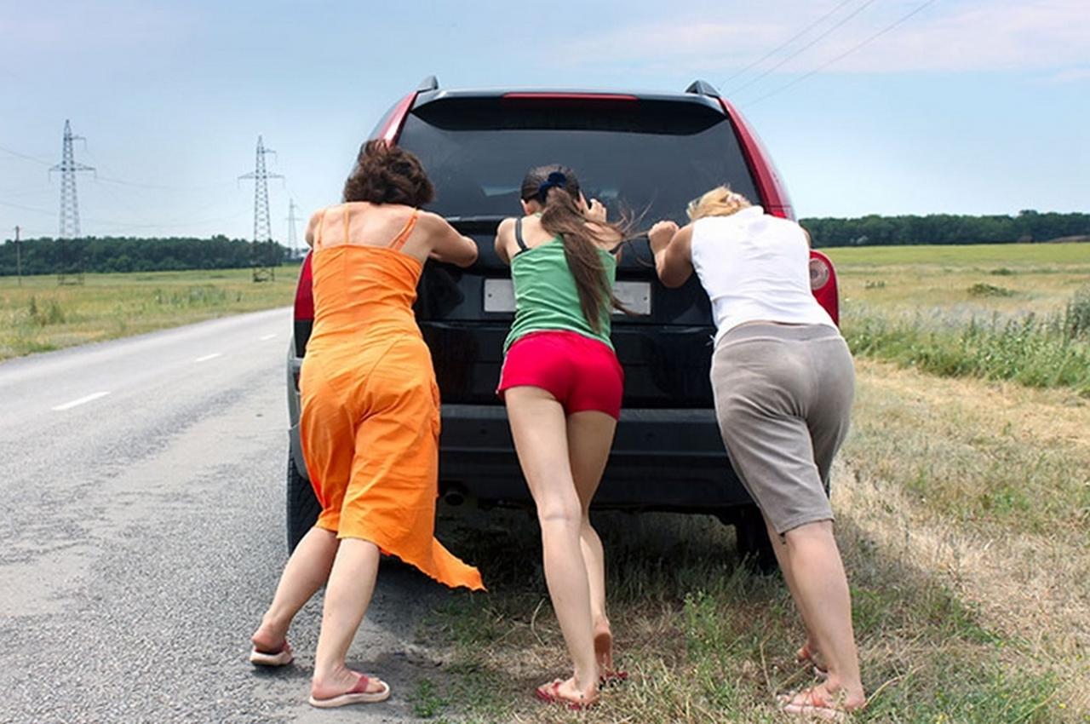
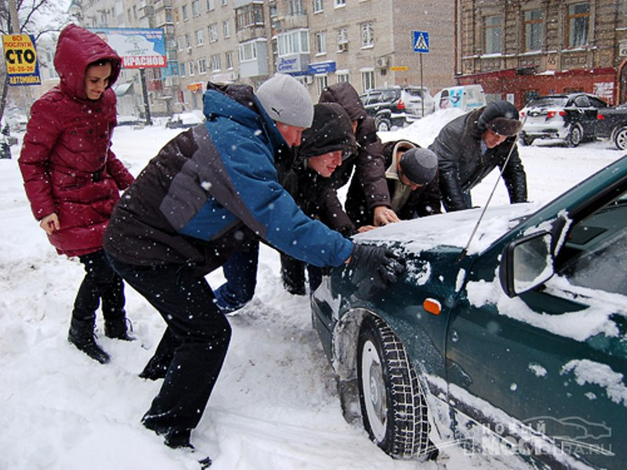
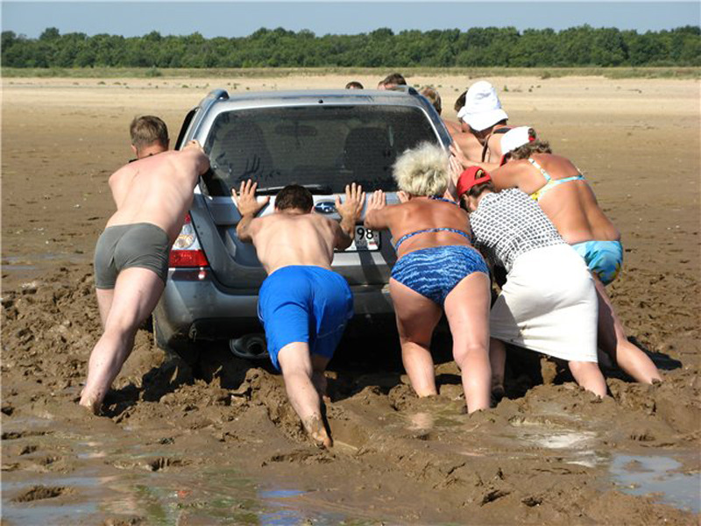
Звичайно, будемо працювати спільно...

Slide 8
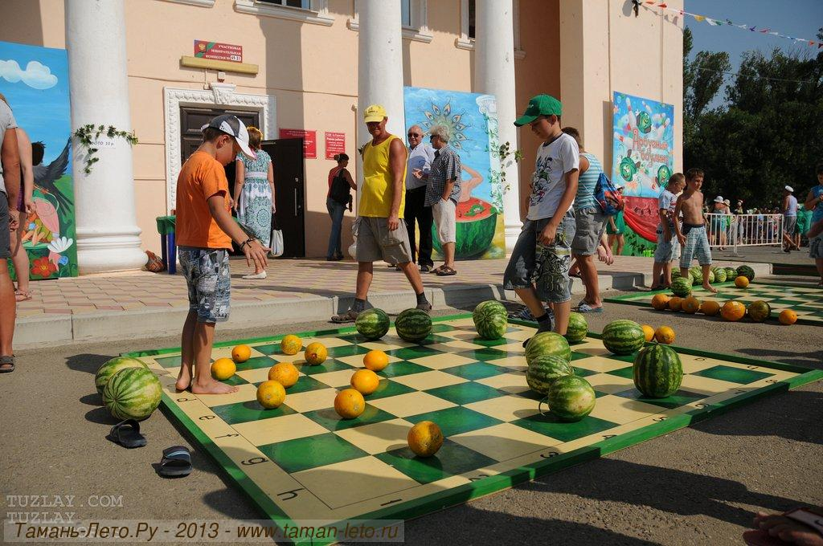
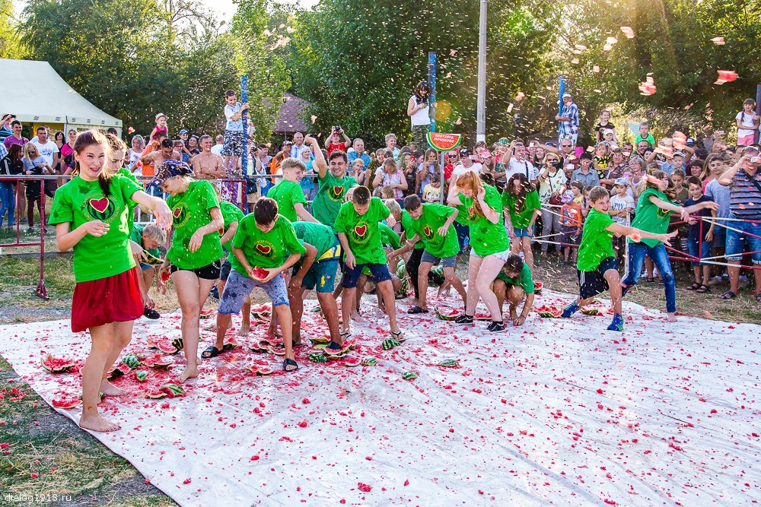
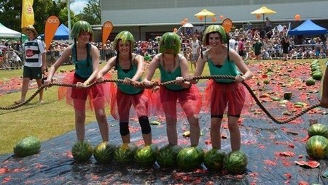
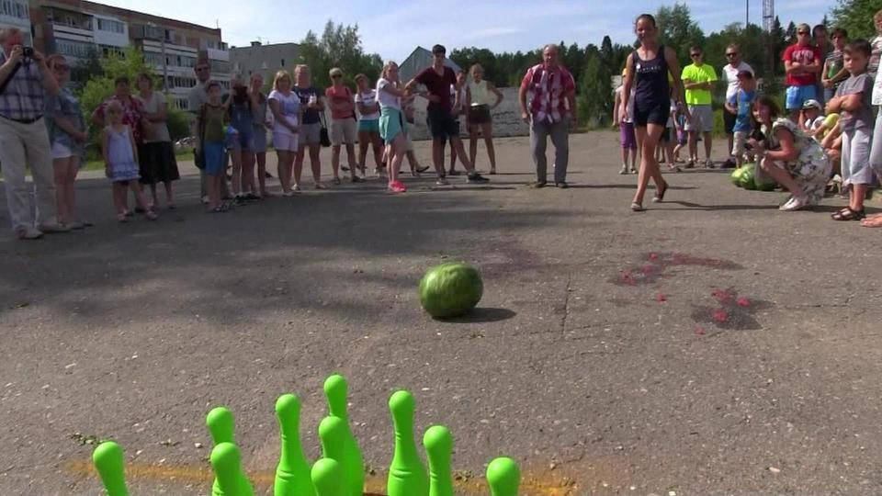
Будемо людьми творчими...

Slide 9
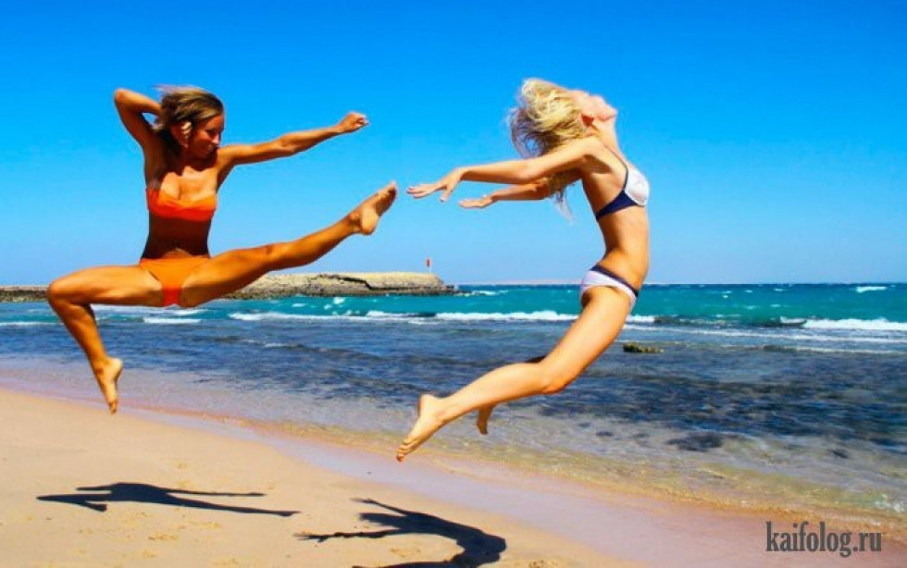
Залишимо хоча б трохи часу на відпочинок...

Slide 10
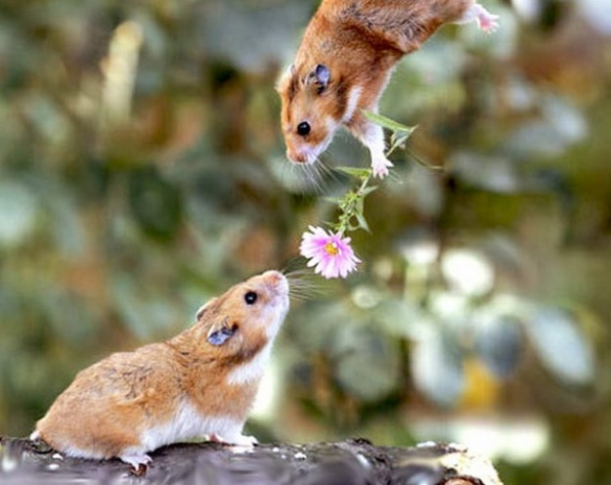
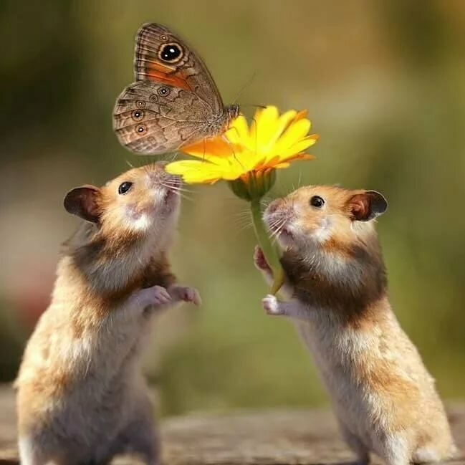
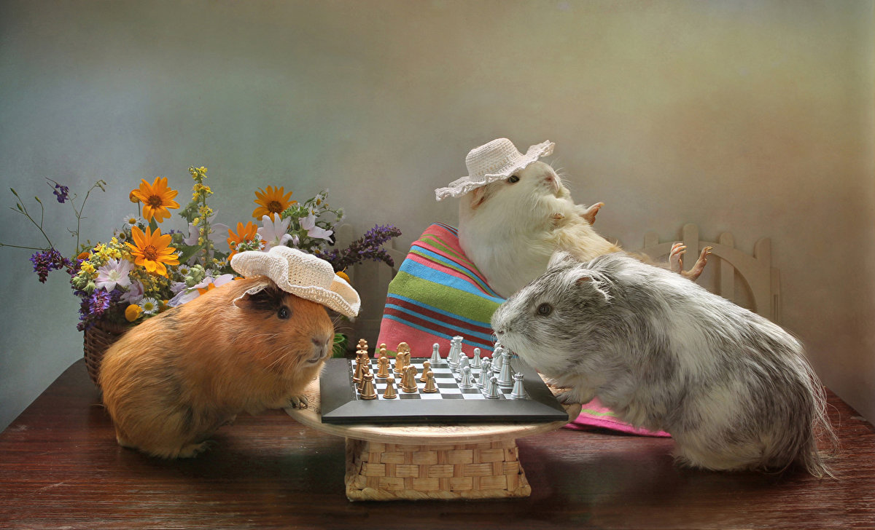
І тоді цей рік, буде для всіх роком відмінним, роком успішним !!!

Slide 11


